Slide 1
MegaCite 博客内容迁移与引用维护系统
工作报告总结

Slide 2
项目基本信息
Information

Slide 3
项目基本信息
项目名称：MegaCite 博客内容迁移与引用维护系统
可运行项目链接：http://10.193.118.118:8080/ 项目在福州大学内网部署，访问者必须连接福州大学校园网或使用福大 VPN。
项目源代码：https://github.com/yharim-io/MegaCite

Slide 4
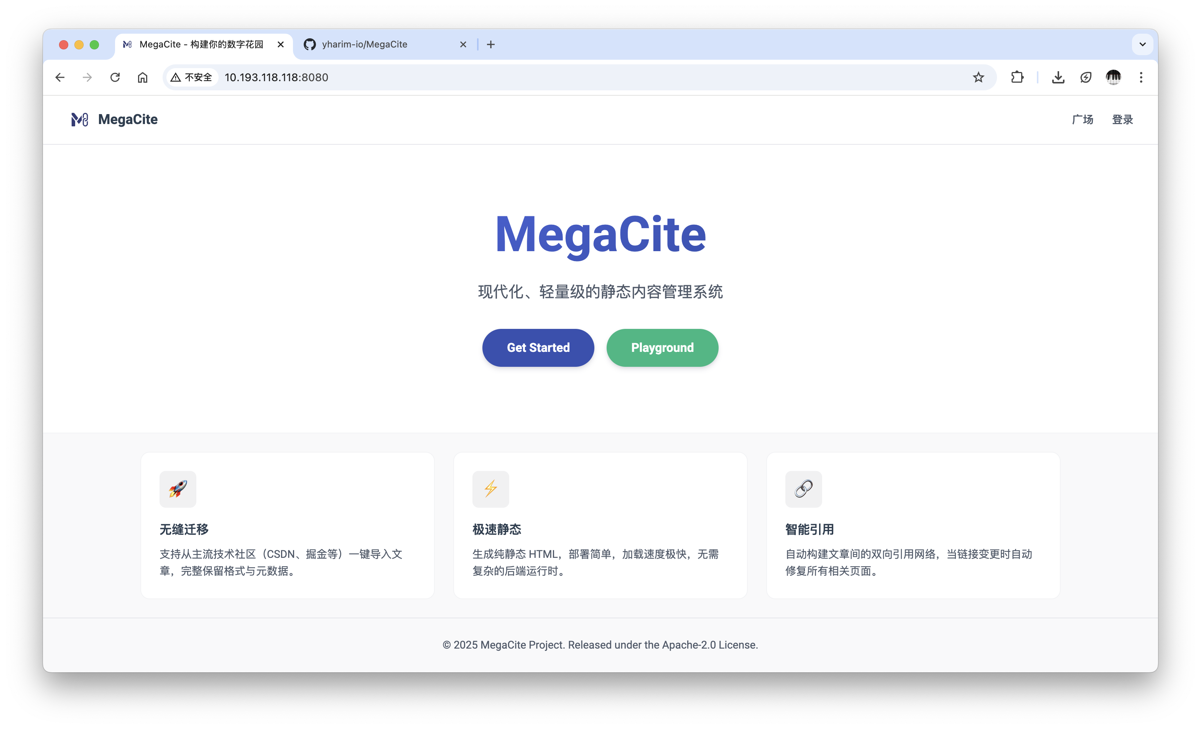
项目基本信息

Slide 5
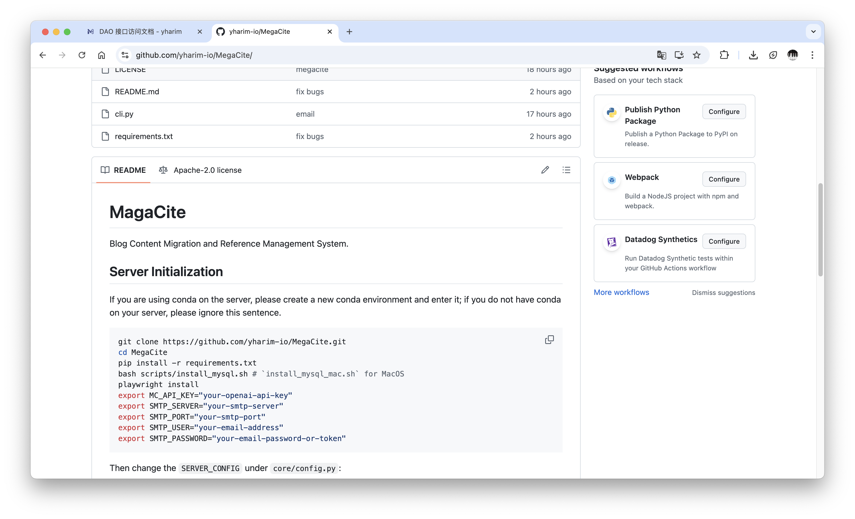
项目基本信息

Slide 6
项目功能详述
Detailed

Slide 7
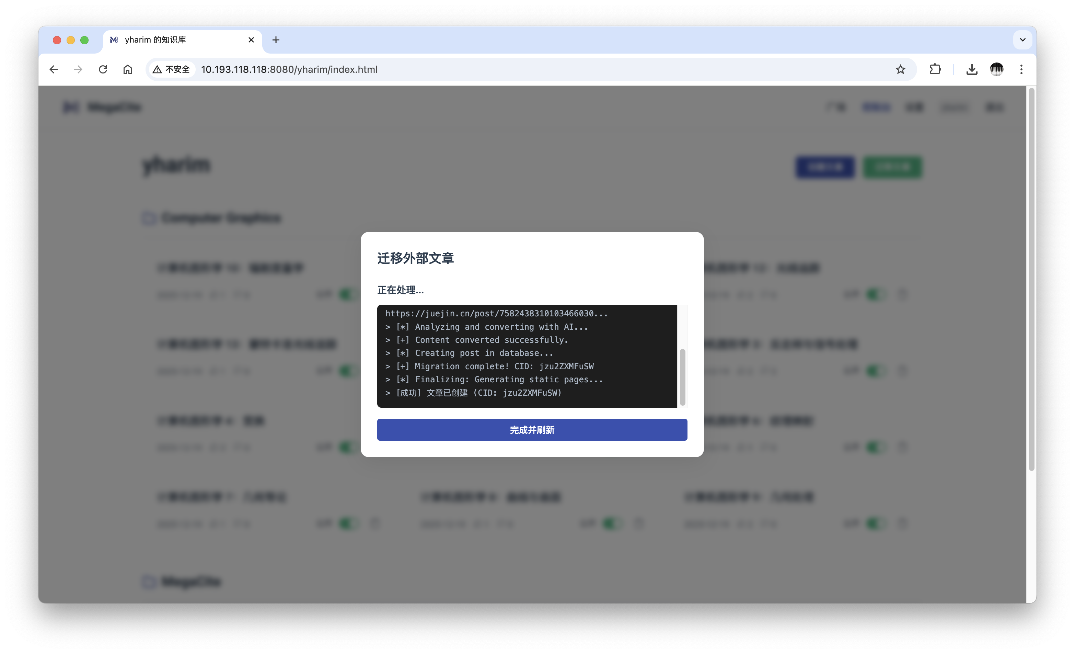
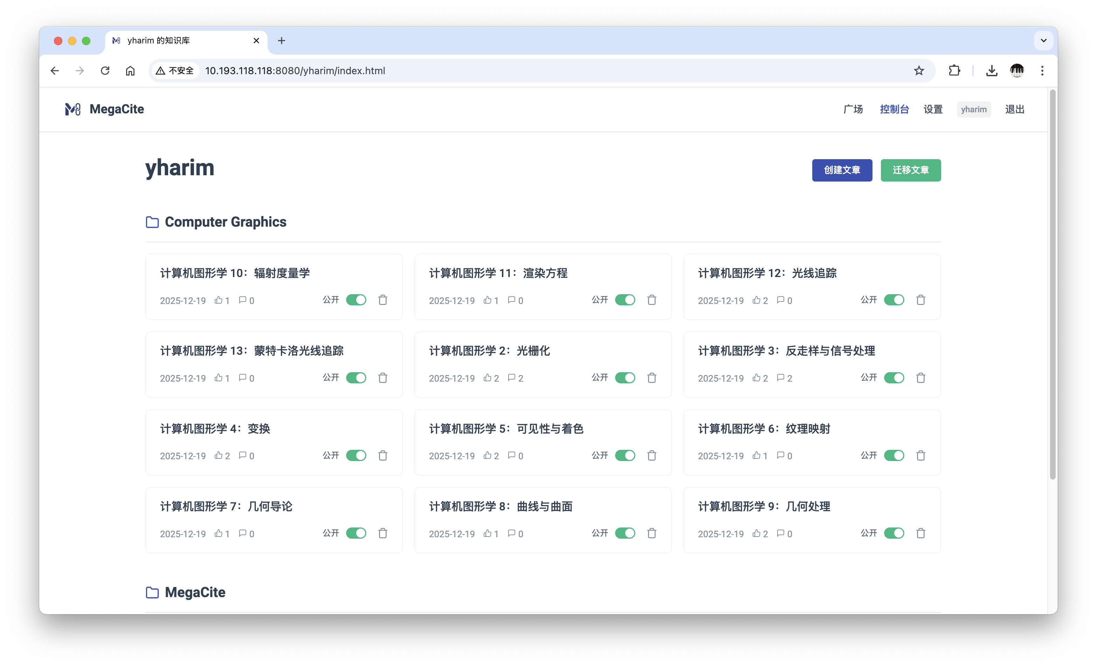
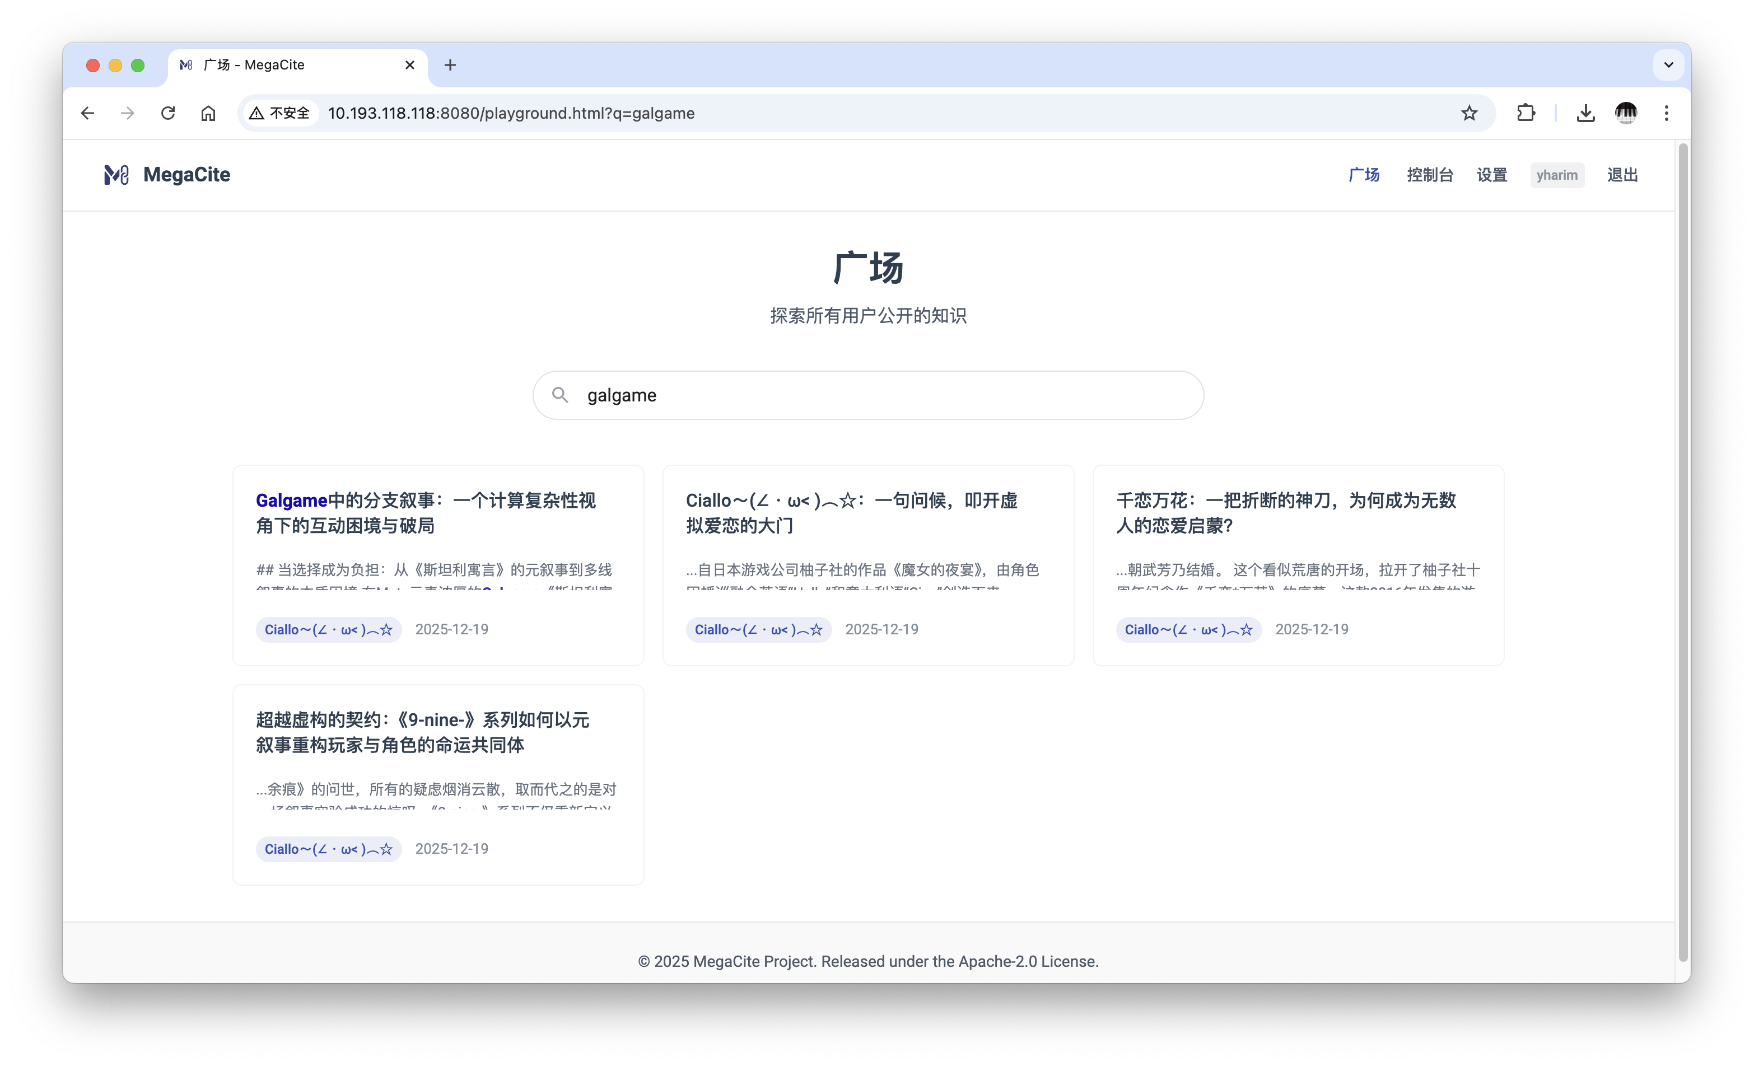
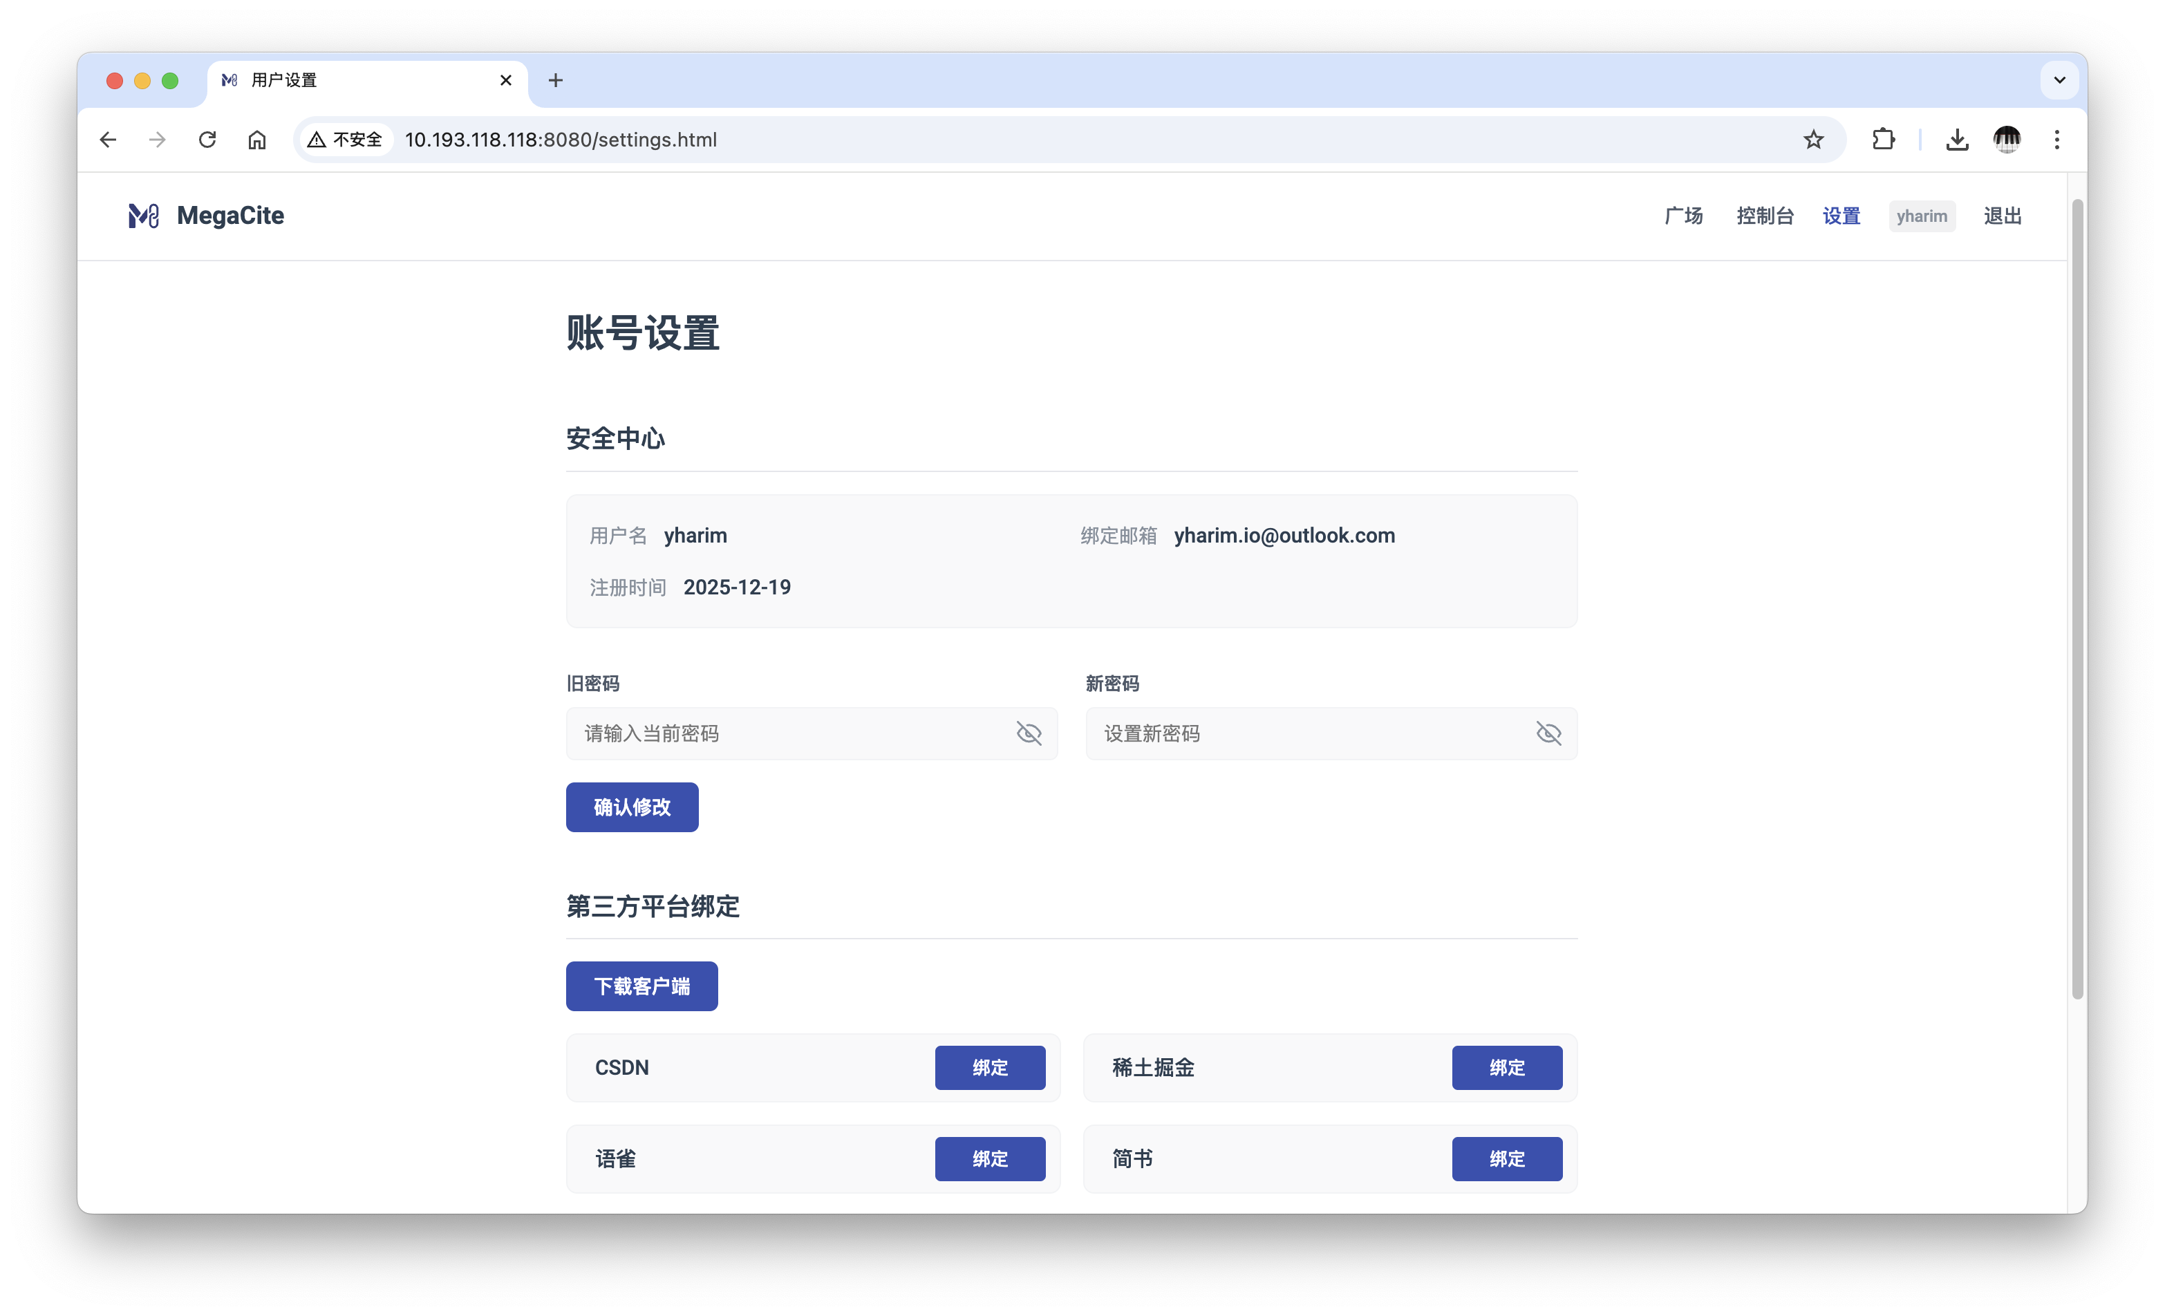
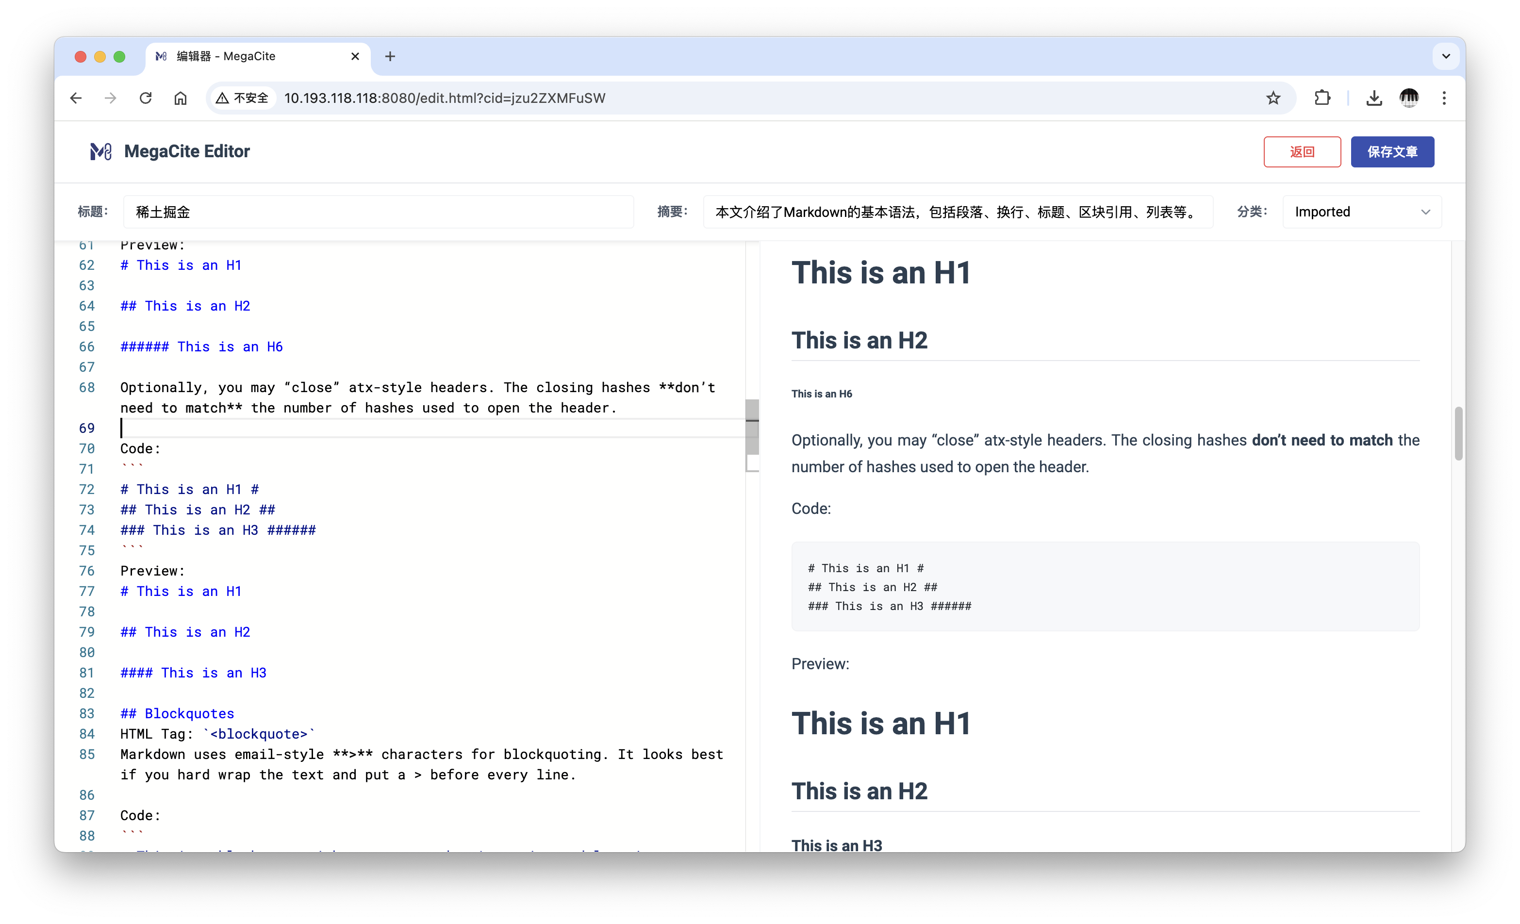
项目功能详述
http://10.193.118.118:8080/

Slide 8
各成员总结收获
Summary

Slide 9
各成员总结收获
跨平台文章所有权验证（Verification Architecture）
主要相关人员：吴羽晗
问题定义：如何确认用户输入的第三方平台 URL（如 CSDN、简书）的编辑权属于当前操作用户，防止恶意认领他人文章？
技术挑战：Web 浏览器的同源策略（Same-Origin Policy）禁止跨域读取 Cookie，且服务端无法直接获取用户在第三方站点的登录凭据。
解决方法：
本地优先（Local-First）验证架构：我们并未采用纯服务端爬虫，而是开发了基于 Playwright 的本地客户端（verification/local_client.py）。该客户端能直接接管本地浏览器内核，绕过 CORS 限制，具备“看”和“操作”浏览器的能力。
异步凭据同步：设计了“浏览器-客户端-服务端”的三方握手协议。客户端监听浏览器网络请求，捕获登录成功的 Cookie/Token 凭据，并通过加密通道回传至服务端。服务端利用该凭据发起“编辑页探测”或“个人主页比对”，在逻辑闭环中完成物理确权。

Slide 10
各成员总结收获
(2) 大模型长文本语义重构（LLM Context Handling）
主要相关人员：吴羽晗
问题定义：网页 HTML 源码通常包含大量冗余代码（脚本、样式），且长度动辄超过 LLM（大语言模型）的 Token 限制，导致转换中断或内容丢失。
技术挑战：OpenAI 接口在生成长文本时存在“输出截断”现象，且无法一次性处理数万行的 HTML 输入，容易导致 Markdown 语法（如代码块）未闭合。
解决方法：
分块记忆（Chunking & Memorization）：在 crawler/converter.py 中实现切片算法，将 HTML 按 10k 字符分块。通过多轮对话指令让 AI 先“阅读并缓存”内容，建立完整上下文。
锚点续写算法（Anchor-Based Continuation）：针对输出截断，设计了完整性检查机制。一旦检测到 Markdown 代码块未闭合，系统自动截取末尾 200 字符作为锚点，构造 continuation_prompt 强制 AI 从断点处精确续写，自动拼接字符串，确保了万字长文的零丢失转换。

Slide 11
各成员总结收获
(3) 前后端通信与状态同步（Asynchronous Task Queue）
主要相关人员：郑东泽
问题定义：文章迁移是一个包含网络请求和 AI 计算的长耗时过程（可能长达 1-2 分钟），传统的 HTTP 同步请求会因超时而断开。
解决方法：
异步任务模型：我们放弃了同步等待，转而采用 异步任务队列 的思想。前端发起迁移请求后立即得到响应（Task ID），随后通过轮询（Polling）接口查询任务进度。
解耦设计：服务端在后台守护线程中执行 AI 转换逻辑，并将状态实时写入数据库。这种解耦设计显著提升了系统的响应速度和稳定性。

Slide 12
各成员总结收获
(4) 前端极简主义设计与交互（VitePress-inspired UX）
主要相关人员：吴羽晗、吴俊毅
问题定义：如何在一个重交互的 Web 应用中，保持类似 VitePress 文档站的极致阅读体验，同时兼顾复杂的编辑器功能？
技术挑战：传统管理后台通常臃肿复杂，难以提供沉浸式的阅读与写作环境。
解决方法：
原子化 CSS 架构：参考 VitePress 的源码结构，我们在 assets/css 中构建了一套基于 CSS 变量（Variables）的设计系统。通过 layout.css 定义了响应式布局，利用 var(--content-width) 等变量统一控制阅读区的视觉节奏，实现了“内容优先”的极简美学。
组件化开发：在编辑器页面，直接操作 DOM 实现双向滚动同步，确保了高性能的渲染帧率。

Slide 13
各成员总结收获
(5) 静态网站生成器引擎（Custom SSG Engine）
主要相关人员：吴俊毅、吴羽晗、林章烨
问题定义：动态渲染（SSR）在访问高峰期时数据库压力过大，且首屏加载速度受限于服务端处理能力。
技术挑战：需要自行实现一套构建逻辑，将动态的数据库内容转换为静态 HTML 文件，处理复杂的路径映射关系。
解决方法：
混合渲染架构：编写了核心构建器 generator/builder.py。系统平时作为动态 Web 应用运行，但在文章发布瞬间，触发 StaticSiteGenerator 类。
增量构建策略：不同于 Hexo/Jekyll 的全量构建，我们实现了基于文件指纹的增量更新。通过 HTMLRenderer 结合 Jinja2 模板引擎，仅重新编译受影响的文章页和索引页（User Index），将构建时间从秒级压缩至毫秒级，实现了“发布即上线”。

Slide 14
各成员总结收获
(6) 数据库访问层解耦（DAO Pattern Implementation）
主要相关人员：詹思榕
问题定义：随着业务逻辑复杂化，SQL 语句散落在各个 API Handler 中，导致代码复用性差，且难以进行单元测试和数据库迁移。
技术挑战：需要在 Python 中实现一套轻量级的 ORM（对象关系映射）机制，而不引入庞大的第三方框架。
解决方法：
DAO 工厂模式：严格遵循数据访问对象（DAO）设计模式。在 dao/factory.py 中实现了连接池工厂，统一管理数据库连接的生命周期。
接口隔离：将对 users、posts、auth 表的操作分别封装在 UserDAO、PostDAO 等独立类中。业务逻辑层（Service Layer）仅调用 dao.get_post_by_id() 等语义化接口，完全屏蔽了底层的 SQL 实现细节。这不仅提高了代码的可维护性，也为后续更换数据库引擎预留了接口空间。

Slide 15
各成员总结收获
(7) 动态路由与链接追踪（Dynamic CID Routing）
主要相关人员：吴羽晗，詹思榕
问题定义：博客文章的 URL 通常包含标题（Slug），一旦用户修改标题，会导致旧链接失效（Link Rot），影响引用有效性。
技术挑战：需要在物理文件路径变化的情况下，保持逻辑引用的持久性。
解决方法：
CID 映射中心：在 core/url_manager.py 中构建了 URL 映射层。系统为每篇文章分配唯一的不可变 ID（CID）。
自动化重定向维护：当发生重命名操作时，URLManager 会自动计算新的安全路径（Safe Title），并在数据库 url_map 表中更新 CID 到新路径的映射关系。引用该文章的页面在重新生成时，会通过 CID 自动寻址到最新的 URL，从根本上消灭了死链问题。

Slide 16
新技术与生产力工具
Technology and Productivity

Slide 17
新技术与生产力工具
Playwright 自动化框架：
应用：用于构建本地验证客户端。
帮助：它让我们跳出了仅能做 HTTP 请求的限制，赋予了程序“看”和“操作”浏览器的能力。通过 Playwright，我们能够精确控制浏览器的每一个动作（点击、跳转、Cookie 读取），这是实现跨平台验证的核心技术。
Prompt Engineering（提示词工程）：
应用：在 crawler/converter.py 中构建 AI 指令。
帮助：我们学会了如何用自然语言编写“代码级的指令”。例如，通过设定 SYSTEM PROMPT 为“排版专家”，并明确定义“两个块级元素间必须空两行”的规则，我们成功让不可控的 AI 输出变得高度结构化和可预测。

Slide 18
新技术与生产力工具
DAO（Data Access Object）设计模式：
应用：重构了 dao/ 目录下的所有数据库操作。
帮助：在项目初期，SQL 语句散落在各个业务逻辑中，维护极难。引入 DAO 模式后，我们将数据库操作封装为独立的接口（如 UserDAO, PostDAO）。这不仅让业务逻辑代码变得极度精简，还使得团队成员在并行开发时无需关心底层的表结构变化，极大地提高了协作效率。

Slide 19
技术之外的提升
Beyond Technology

Slide 20
技术之外的提升
系统架构的全局观：
以前写代码往往只关注单一功能（如“写一个函数”）。而在 MegaCite 中，我们需要同时考虑本地客户端、Web 服务端、数据库、第三方 AI 接口以及静态文件生成器五个组件的交互。这种全链路架构设计的经验，让我们学会了如何从系统的角度思考模块间的耦合与解耦。
数据主权意识的觉醒：
在开发“文章迁移”功能时，我们深刻意识到了当前互联网内容的封闭性（Walled Gardens）。不仅要写出代码，更要思考代码背后的价值——我们希望通过技术手段，帮助创作者打破平台的垄断，真正拥有自己的数据。这种人文关怀与技术实现的结合，是比代码本身更宝贵的收获。
容错与鲁棒性思维（Defensive Programming）：
在处理网络请求和 AI 接口时，错误是常态。我们学会了不再假设“一切都会顺利运行”，而是预先设计重试机制、错误捕获和断点续传逻辑。这种防御性编程的思维方式，是构建成熟软件系统的基石。

Slide 21
贡献度分配
Contribution

Slide 22
贡献度分配
吴羽晗 (102301320) - 组长 - 贡献度 30%
全权选题与规划：负责了项目从 0 到 1 的全部选题工作，确定了“博客迁移与引用维护”这一核心痛点，并制定了整体技术路线。
项目主导与核心架构：作为全栈架构师，设计并实现了核心的 Client-Server 验证体系，从底层打通了跨平台身份确权的链路。
算法设计与实现：从零构建了基于 OpenAI 的分块记忆与断点续传算法，解决了长文本生成的截断难题；设计了动态 CID 链接追踪算法及编辑器双向滚动同步算法。
社区与互动功能：主导设计了广场及评论区的技术方案，为项目赋予了社区属性，实现了用户间的深度互动。
代码重构与合并：对团队成员提交的 DAO 层代码进行了全面重构与接口扩展；负责项目最终的多文件工程合并与质量把控。
前端 UI/UX 设计：基于网页骨架，参考 VitePress 风格独立编写了全站 CSS，打造了统一的极简主义视觉规范。
爬虫与客户端：独立负责爬虫模块，开发了基于 Playwright 的 MacOS 本地验证客户端。

Slide 23
贡献度分配
詹思榕 (102301315) - 组员 - 贡献度 17%
全局设计与管理：深度参与了项目的全局设计、调控与管理规划，协助组长进行进度把控与任务分配，确保了各模块开发的有序进行。
DAO 层核心实现：独立负责 User、Post 等 DAO 接口的开发，实现了数据库的核心 CRUD 操作，并对连接池的稳定性进行了优化。
数据模型设计：主导设计了数据库的 ER 图与表结构，并撰写了详细的数据库设计文档，为后续的业务逻辑提供了坚实的数据持久化支持。
社区功能协作：深度参与了广场模块后端数据接口的调试与对接工作，协助实现了文章聚合与评论数据的高效读取。

Slide 24
贡献度分配
吴俊毅 (102301322) - 组员 - 贡献度 14%
社区互动体系：主导开发了点赞与评论功能的后端逻辑，设计并实现了防刷赞机制与评论的双向删除权限控制体系，为社区互动提供了技术基石。
网页骨架搭建：独立搭建了项目基础 HTML 骨架，并实现了响应式的栅格系统，为 CSS 美化提供了规范的 DOM 结构。
文档编写与测试：主导编写了社区互动模块的详细设计文档与 API 接口文档，并负责了广场功能的集成测试。
王锦波 (102301324) - 组员 - 贡献度 14%
广场高性能逻辑：独立负责广场页面的后端实现，设计了高效的分页加载算法，确保在海量文章场景下的加载性能，增强了系统的社区承载能力。
互动功能联调：主导完成了评论区的前后端联调工作，优化了用户交互流程，提升了评论的响应速度。
文档与边界测试：深度参与了项目开发文档的撰写，特别是对于高并发场景下的边界测试用例设计与执行。

Slide 25
贡献度分配
郑东泽 (102301211) - 组员 - 贡献度 10%
全文检索算法：独立实现了广场模块的搜索算法，支持大小写模糊匹配及关键词高亮逻辑，极大地提升了用户在社区中的内容发现效率。
系统联调：作为核心成员协助组长进行了全站功能的系统级联调与 Bug 修复，保障了社区功能的平稳上线。
交互设计辅助：协助完善了前端页面的交互逻辑，对部分组件的响应速度进行了针对性优化。
林章烨 (102301229) - 组员 - 贡献度 10%
环境部署支持：协助全组搭建本地开发环境，编写了自动化部署脚本，解决了 MySQL 驱动安装及 Python 依赖冲突问题。
静态资源管理：负责全站静态资源的整理与结构优化，确保了图片、脚本等资源的高效加载。
代码规范审查：协助组长进行了代码风格（PEP 8）的初步审查，提高了团队代码的一致性。

Slide 26
贡献度分配
王岳洋 (102301222) - 组员 - 贡献度 1.66%
素材整理：收集并整理了项目演示所需的测试文章与图片素材。
文档校对：对项目文档中的错别字与格式问题进行了简单的校对。
时科 (102301226) - 组员 - 贡献度 1.66%
用户体验反馈：体验了编辑器功能并反馈了一些使用感受。
会议记录：记录了部分小组会议的内容。
郑子豪 (102301410) - 组员 - 贡献度 1.66%
基础验证：对登录注册流程进行了简单的验证性测试。
文档辅助：协助整理了部分接口文档的格式。

